Slide 1

Универзитет у Београду – Грађевински факултет www.grf.bg.ac.rs
Студијски програм: Грађевинарство Основне студије
Moдул: ХВЕ
Година/Семестар: III година / VI семестар
Назив предмета (шифра): Хидротехничке грађевине 1
Наставник : Љубодраг Савић
Наслов предавања: Евакуација и захватање воде
Датум : 15.03.2021
Београд, 2020.
Сва ауторска права аутора презентације и/или видео снимака су заштићена. Снимак или презентација се могу користити само за наставу на даљину студента Грађевинског факултета Универзитета у Београду у школској 2020/2021 и не могу се користити за друге сврхе без писмене сагласности аутора материјала.

Slide 2
Основни типови евакуационих органа
Преливна брана
Прелив са брзотоком
Шахтни прелив
...

Slide 3
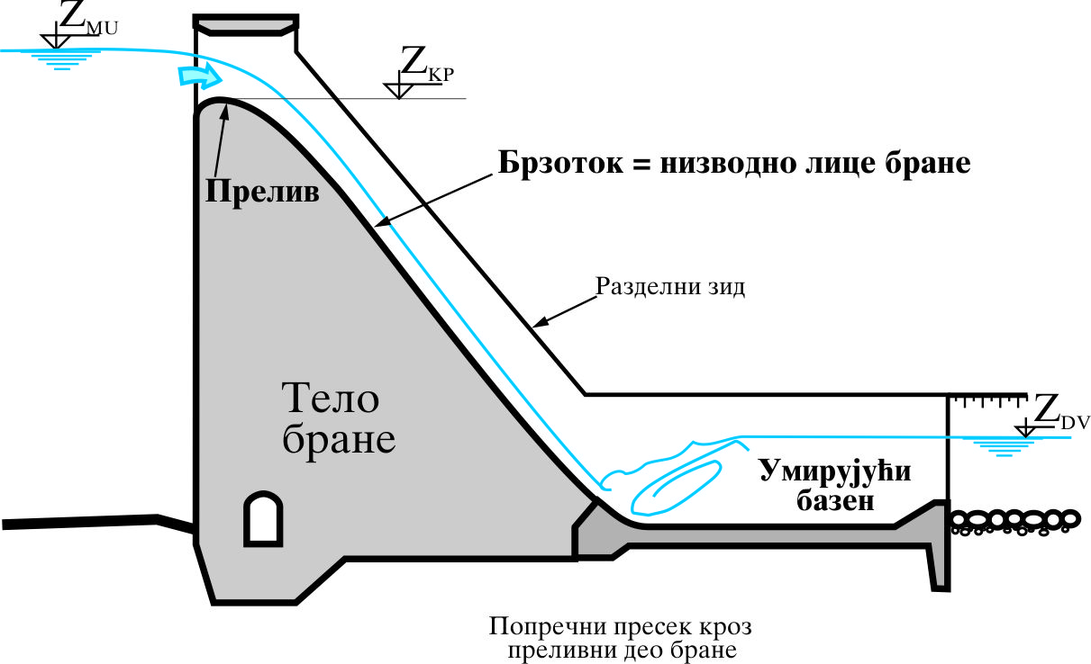
Преливна брана

Slide 4
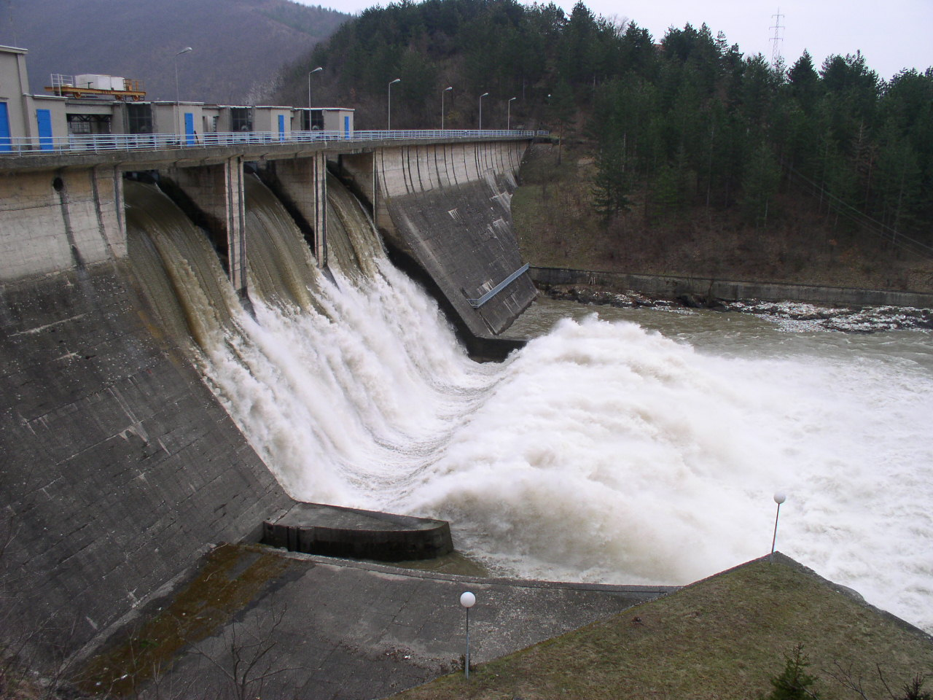
Преливна брана Међувршје

Slide 5
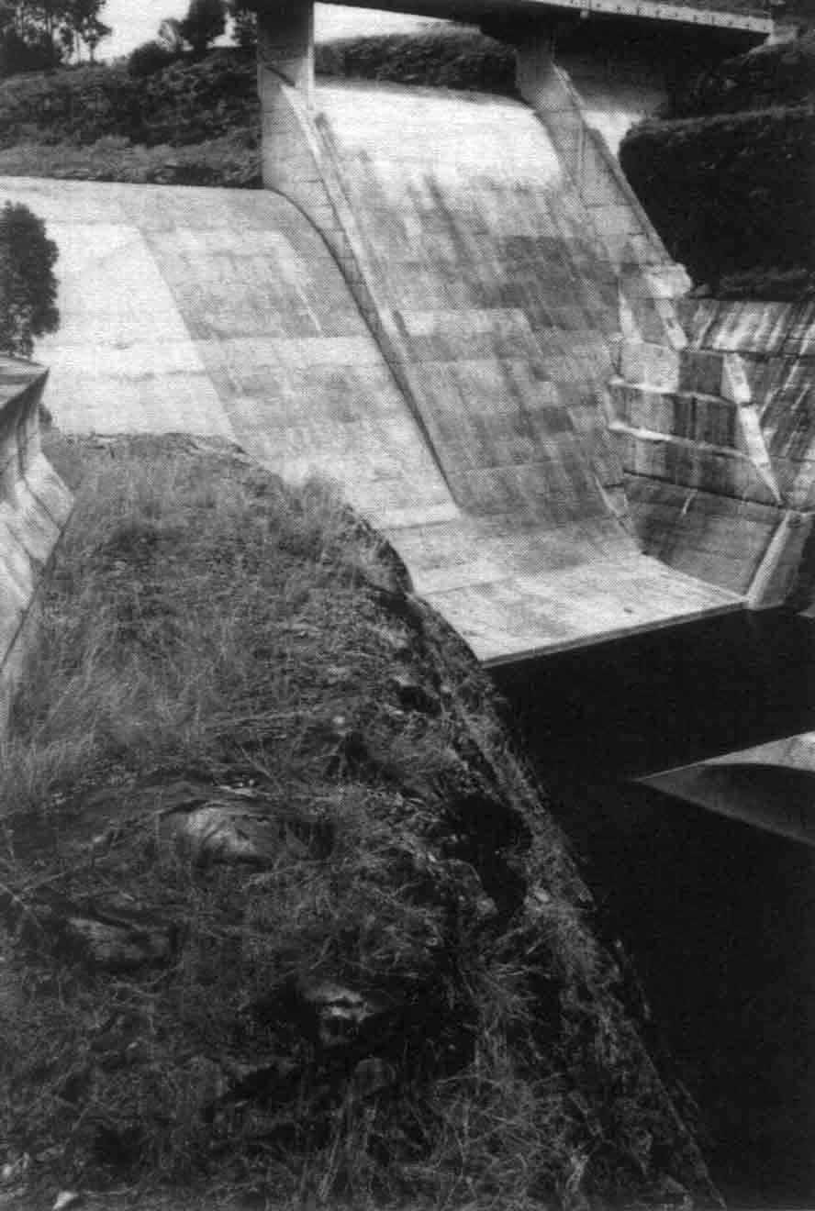
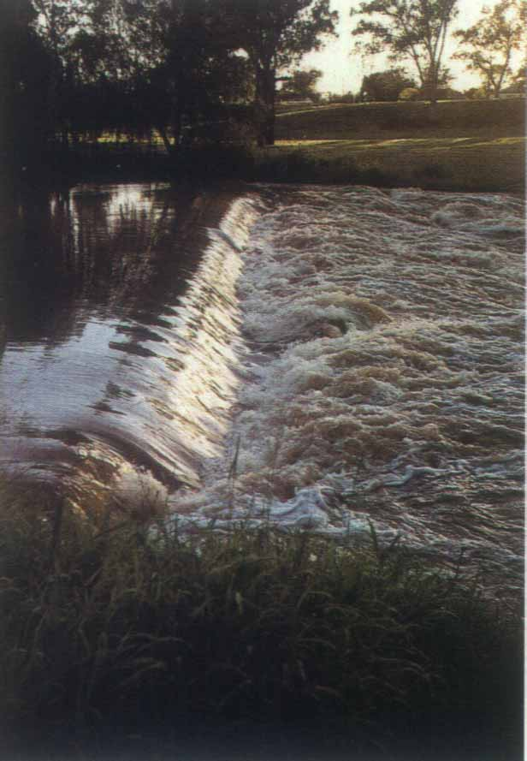
Прелив
Улазни део ЕО, преко кога се вода захвата и усмерава ка проводнику.

Slide 6
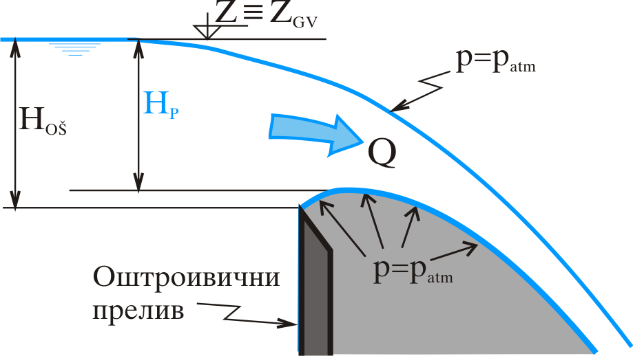
Прелив
Требало би да омогући што мању висину преливног млаза при рачунском протицају и струјање без поремећаја
3
Q
=
C
B
2
g
H
2
P
P

Slide 7
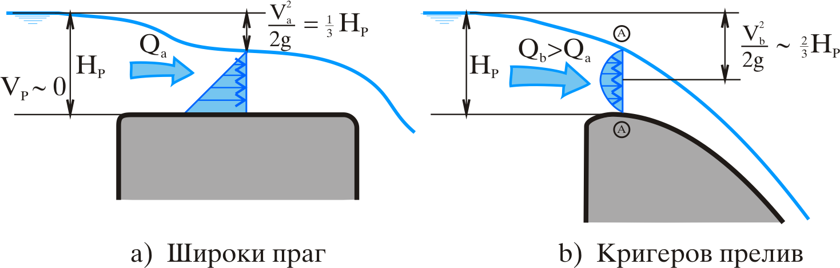
Кригеров прелив, или широки праг?

Slide 8

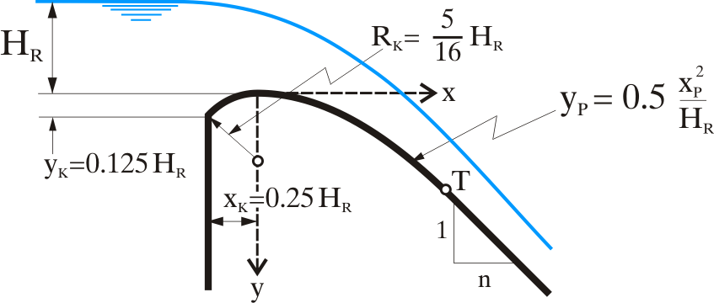

Димензионисање прелива
Ширина, висина млаза и облик контуре
Пропусна моћ

Slide 9
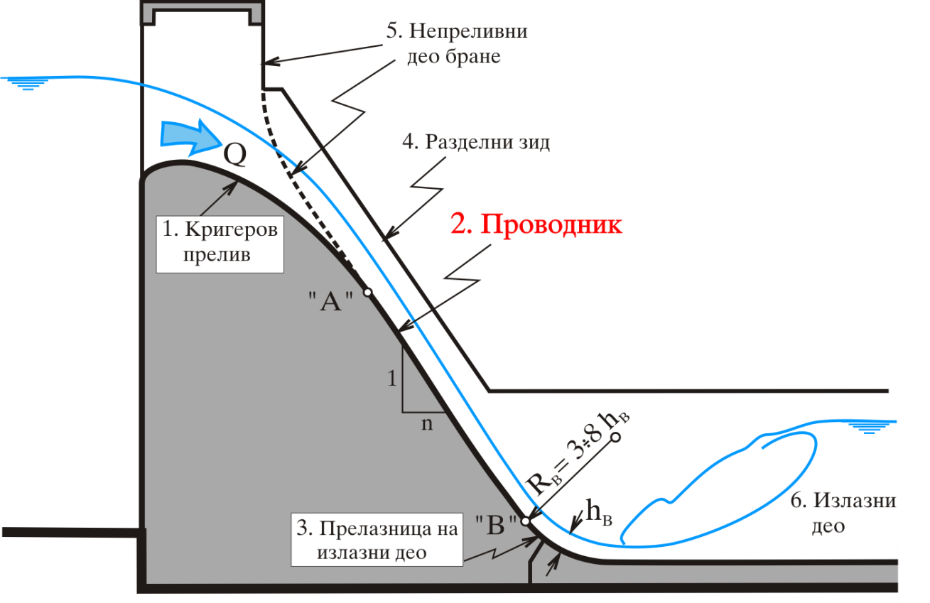
Проводник
Веза између прелива и излазног дела
Ширина и висина разделног зида

Slide 10
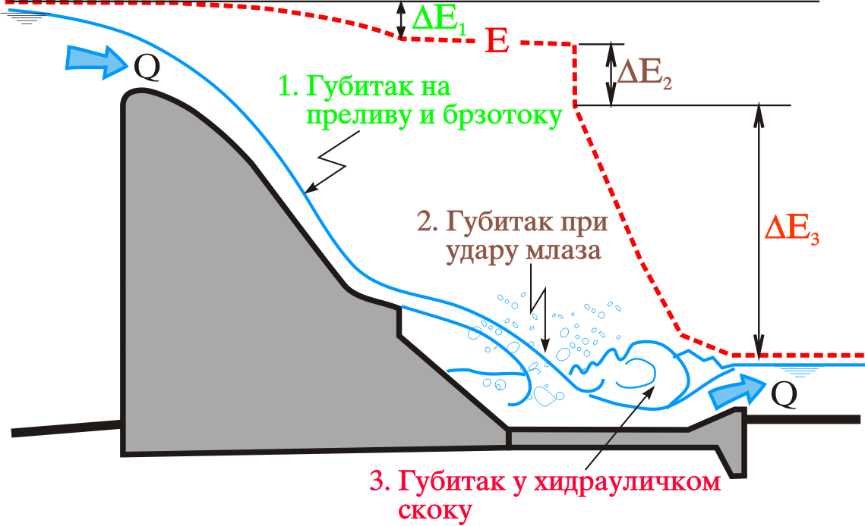
Умиривање енергије
Задатак излазног дела: да распе енергију воде,
или “одбаци” млаз даље од бране.
Мали део енергије се утроши кроз отпор “трења“ дуж брзотока.
Ако се млаз одбаци у ваздух, део енергије се троши на сабијање увученог ваздуха, а део на отпор ваздуха дуж путање млаза.
Највећи део енергије троши се у вртлозима на прелазу из бурног у мирно течење.

Slide 11
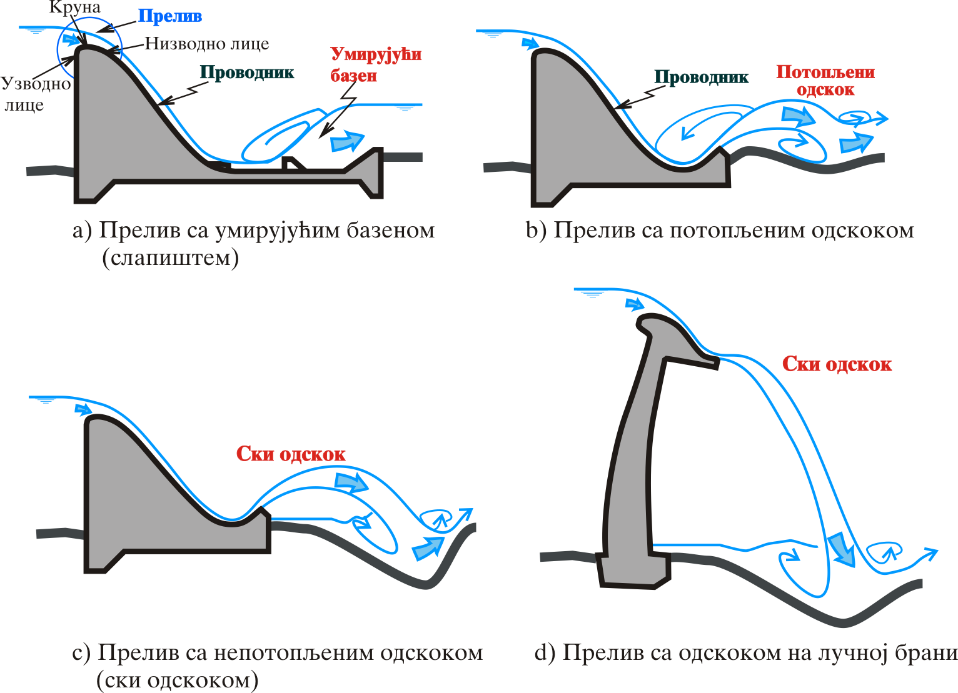
Умиривачи енергије

Slide 12
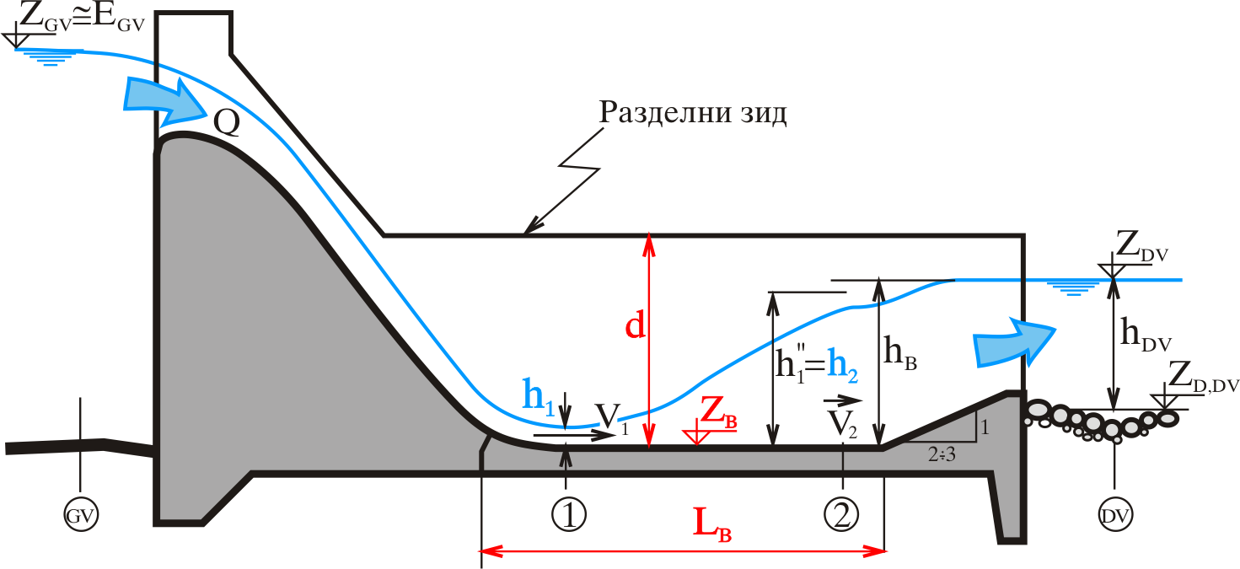
Умирујући базен - слапиште
У базену се образује вртложни ваљак хидрауличког скока.
Најчешћи тип умиривача енергије.
Oбично хоризонтални, призматични, правоугаони канал.

Slide 13
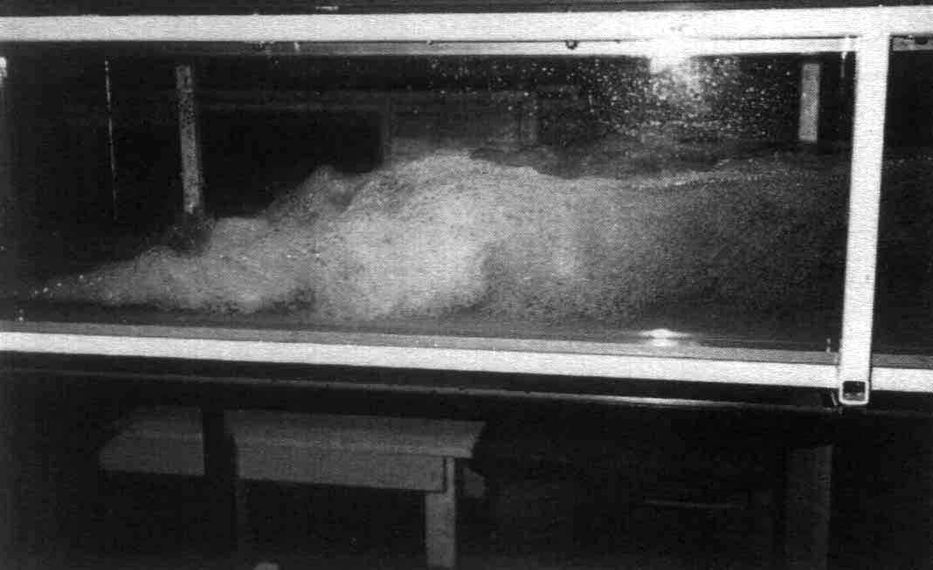
Хидраулички скок

Slide 14
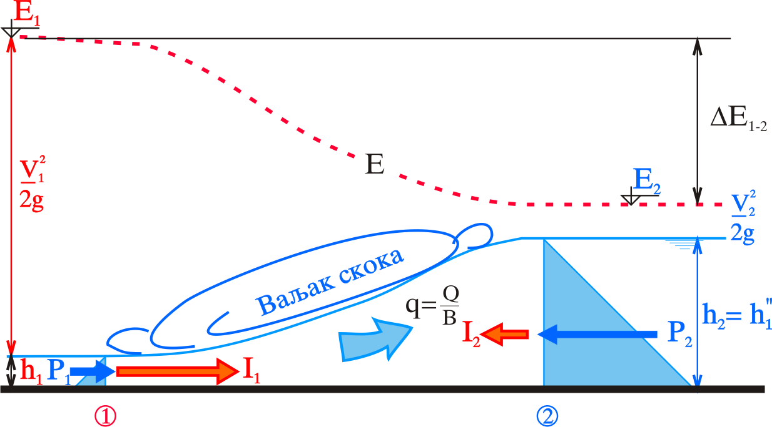
Хидраулички скок
Однос спрегнутих дубина добија се применом једначине одржања количине кретања на масу воде између пресека “1” и “2” узводно и низводно од скока:
Једначина се решава као:
(1):

Slide 15
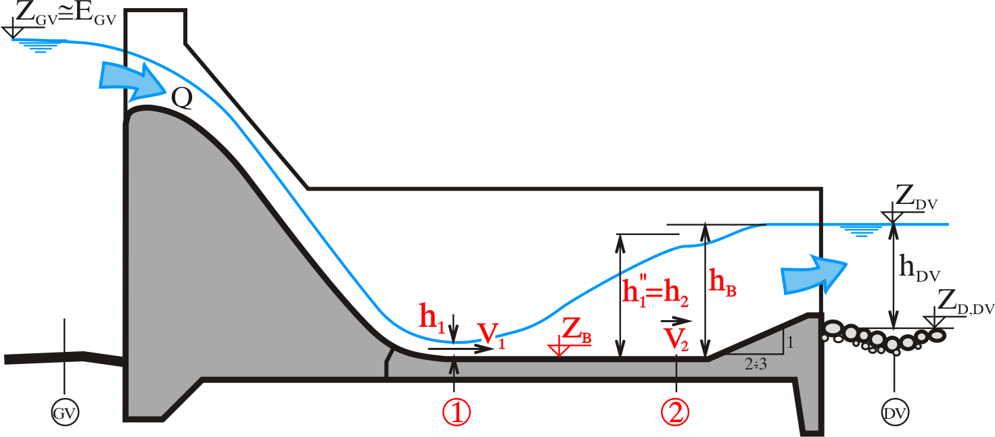
Хидраулички прорачун слапишта
Прорачун се своди на симултано решавање:
Једначине енергије и јеначине континуитета дуж брзотока (између “GV“ и “1“):
и
Једначине одржања количине кретања у базену:
Једначине енергије на крају базена (између “2“ и “DV“):

Slide 16
Дименионисање базена
Ширина базена, B.
Дужина базена, LB.
Кота дна базена, ZB.
Висина разделних зидова базена, d.
Димензије и распоред елемената за умирење, ако су предвиђени.

Slide 17
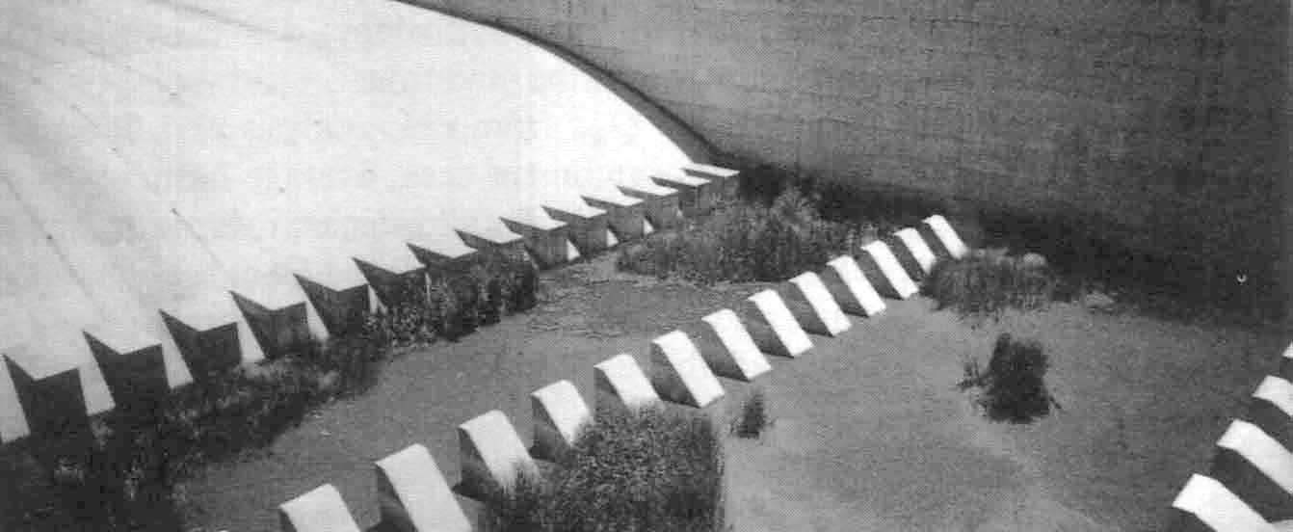
Базен са зубима и прагом

Slide 18
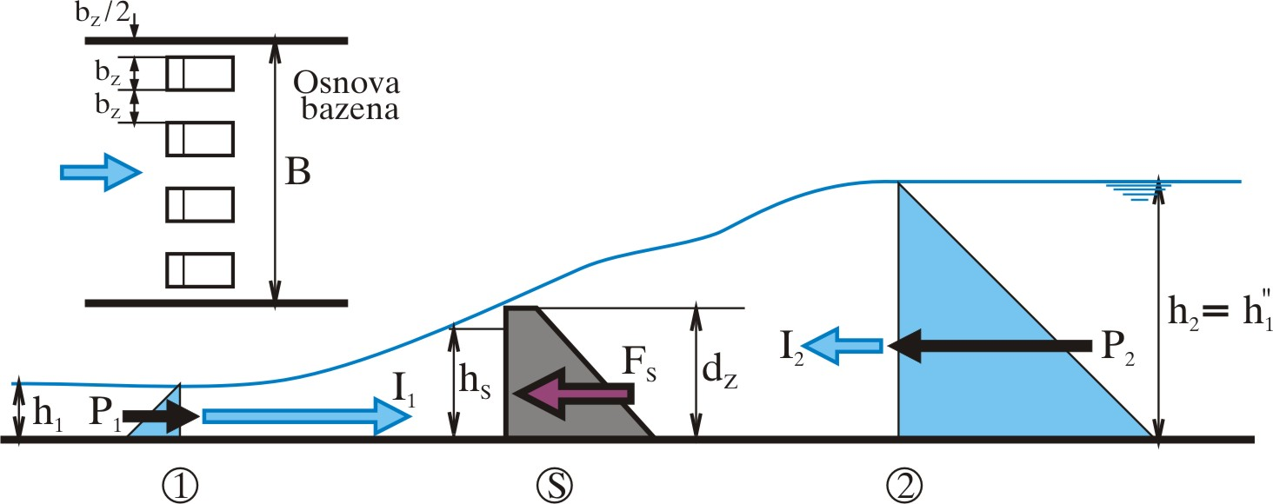
Утицај “зуба”

Slide 19
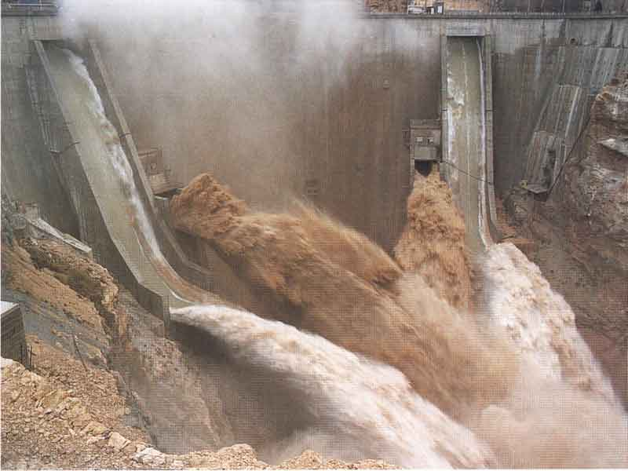
Ски-одскок – може и овако

Slide 20
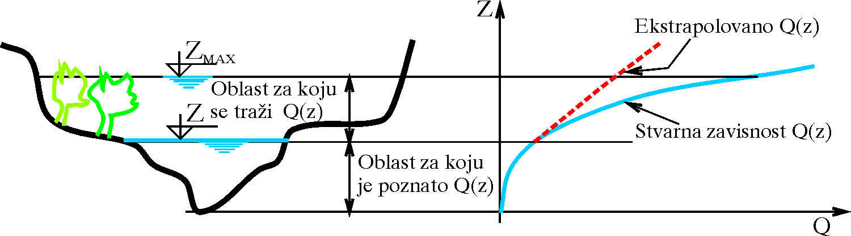
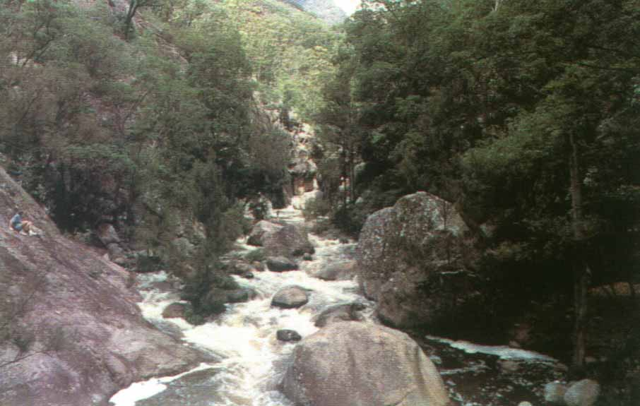
Крива протицаја доње воде

Slide 21
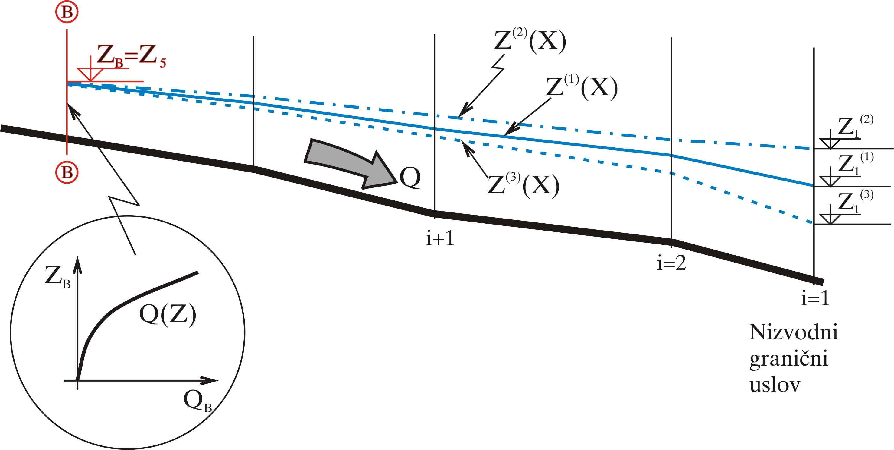
Прорачун криве доње воде
Или, ако су подлоге оскудне:

Slide 22
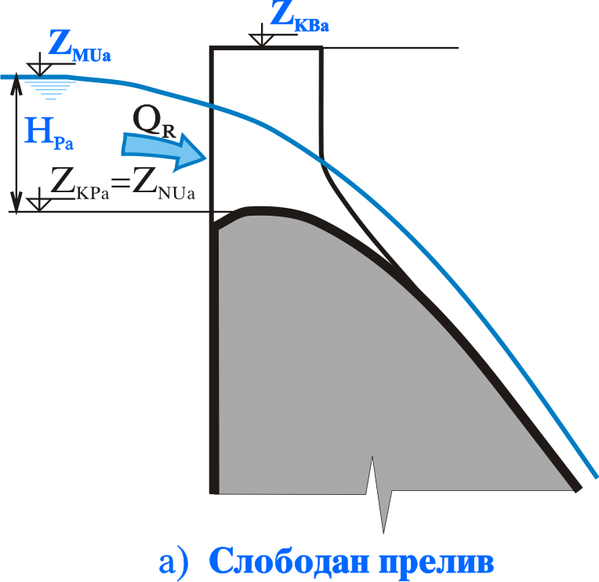
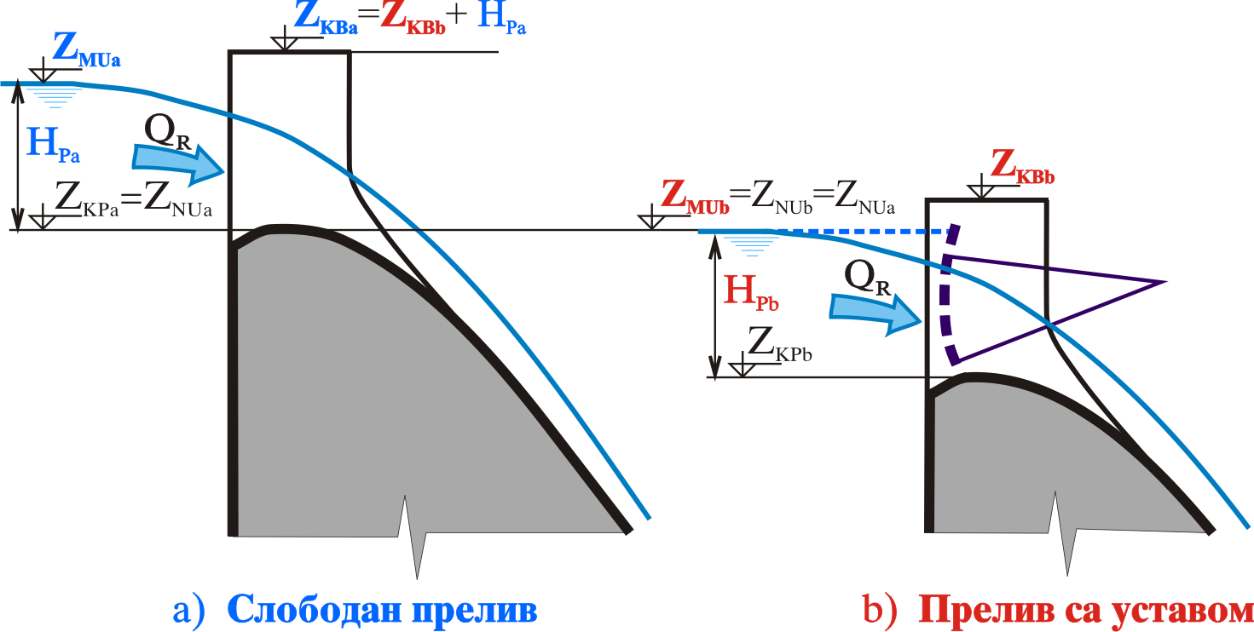
Прелив са и без устава

Slide 23
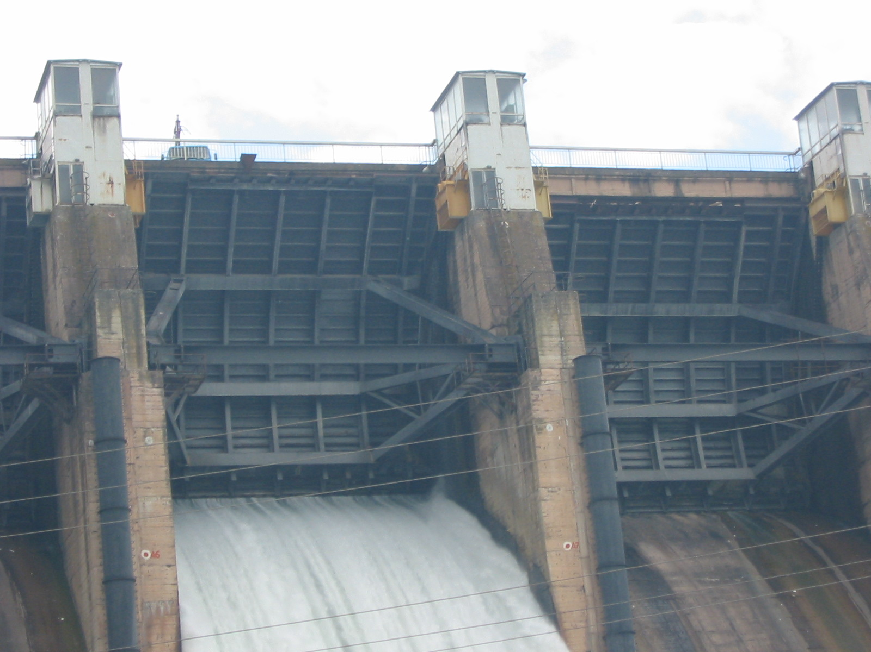
Сегментни – Радијални затварач бране Бајина Башта

Slide 24
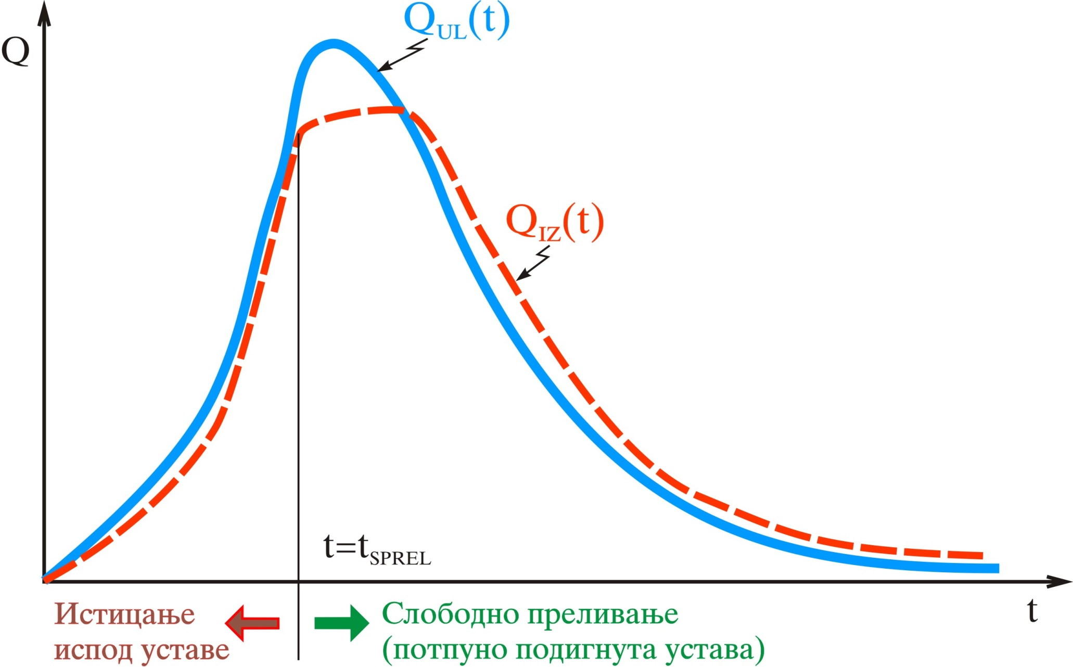
Трансформација таласа
Прелив са уставама

Slide 25
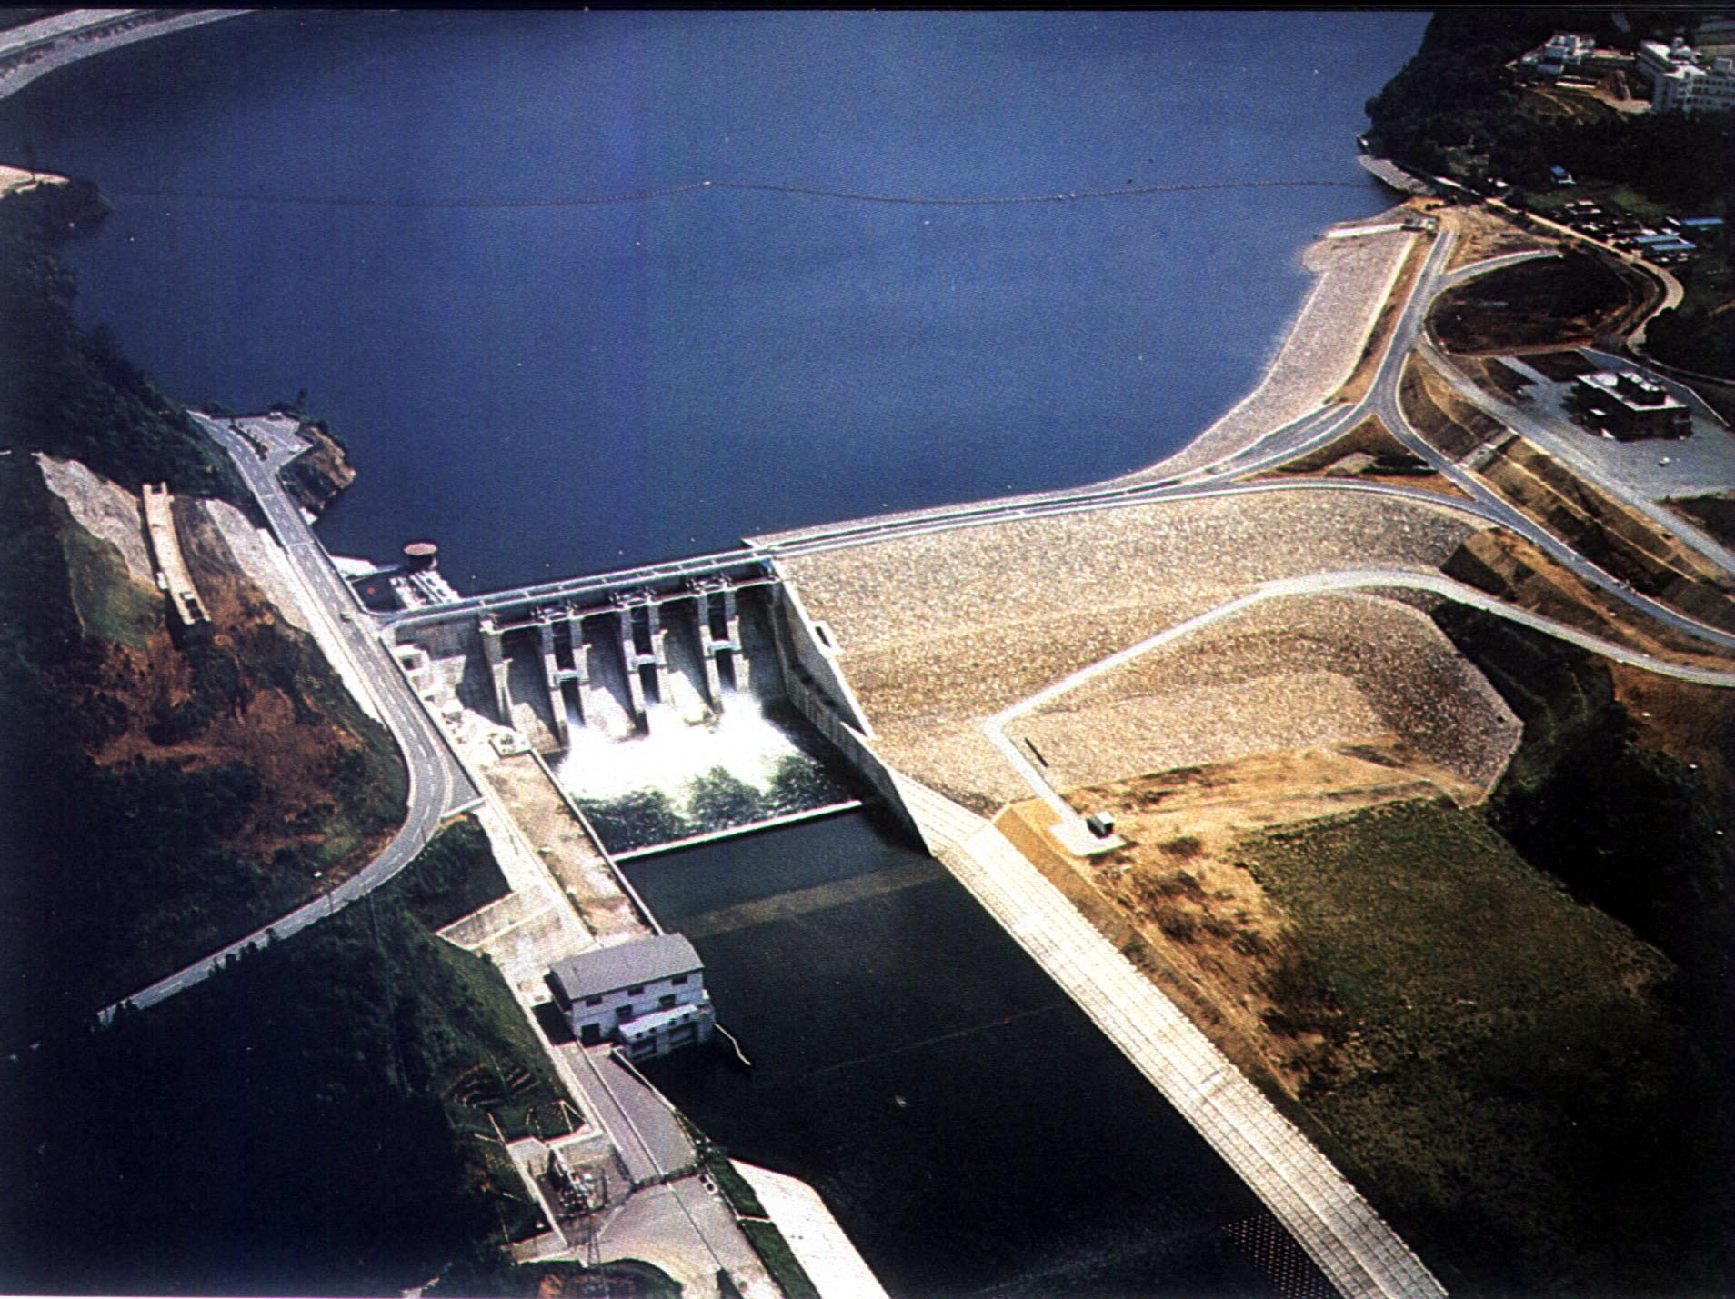
Евакуација воде код насутих брана

Slide 26
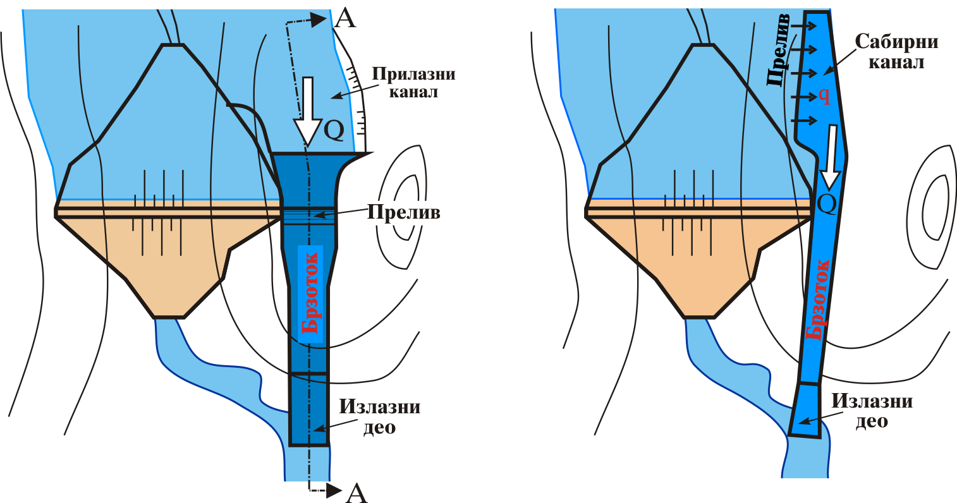
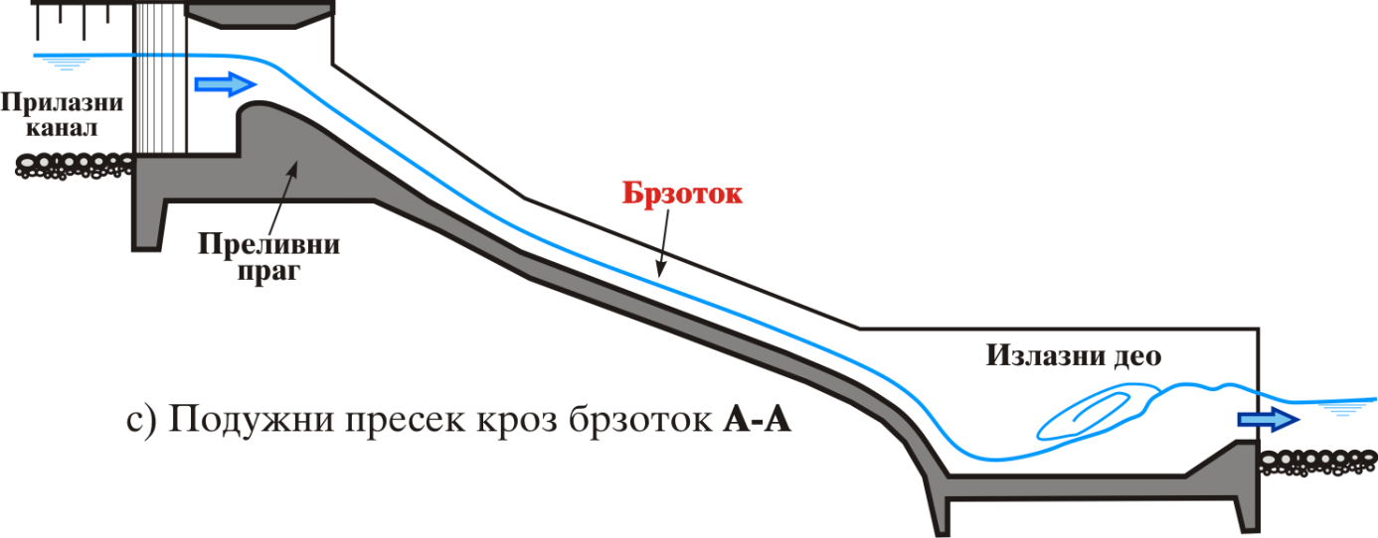
Прелив у боку са брзотоком
чеони
бочни

Slide 27
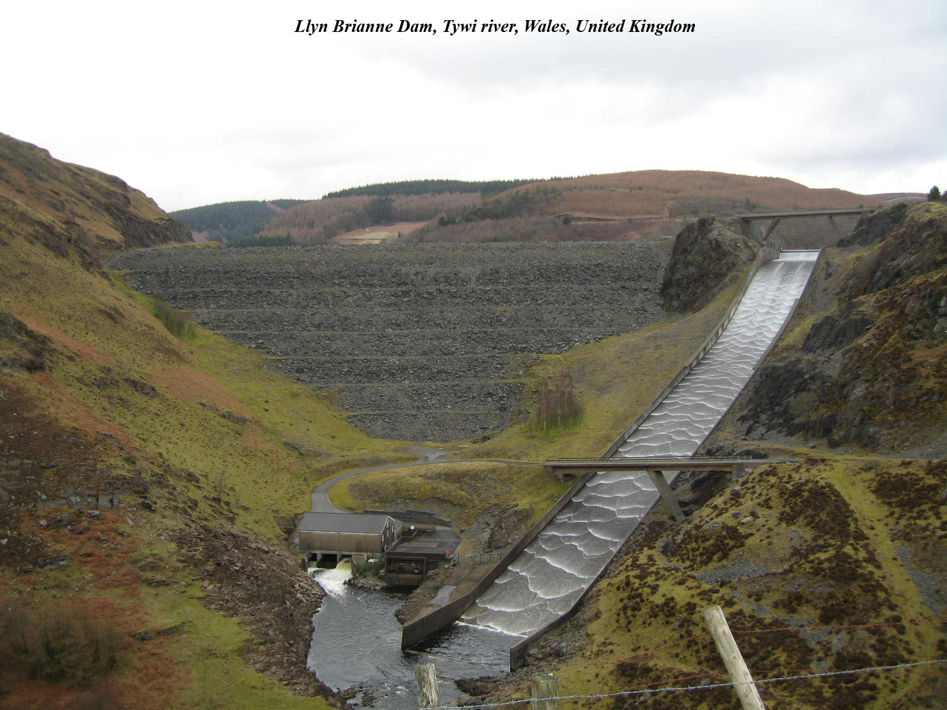
Типична диспозиција са Умирујућим базеном

Slide 28
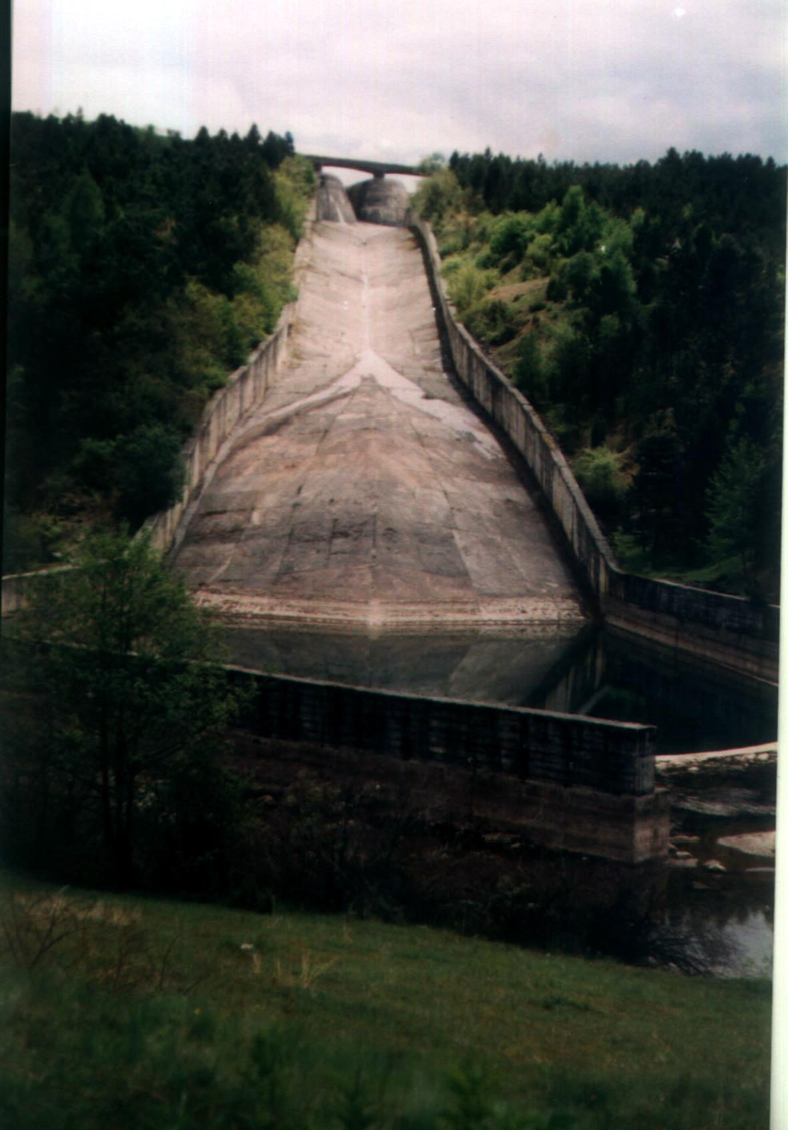
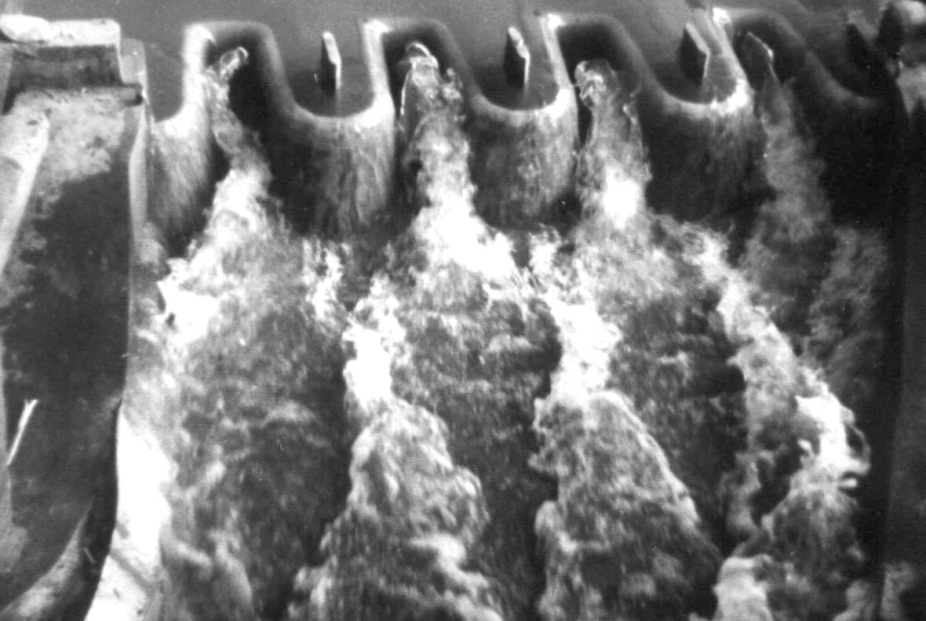
Кокин брод-модел

Slide 29
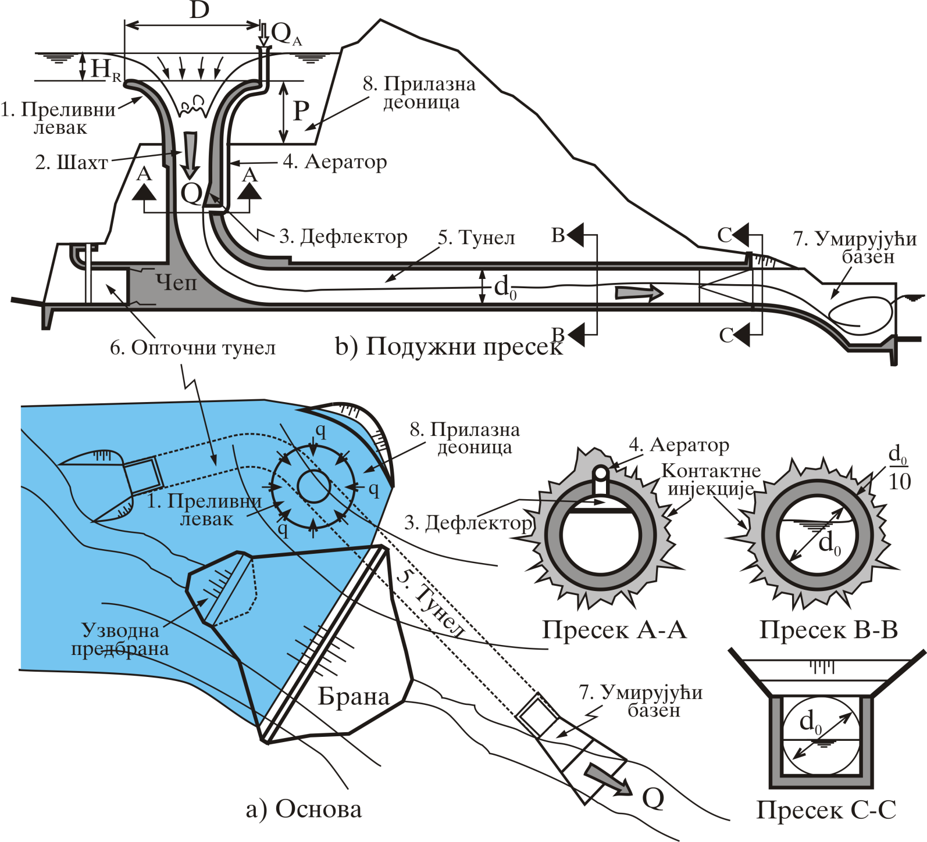
Шахтни прелив – скица

Slide 30
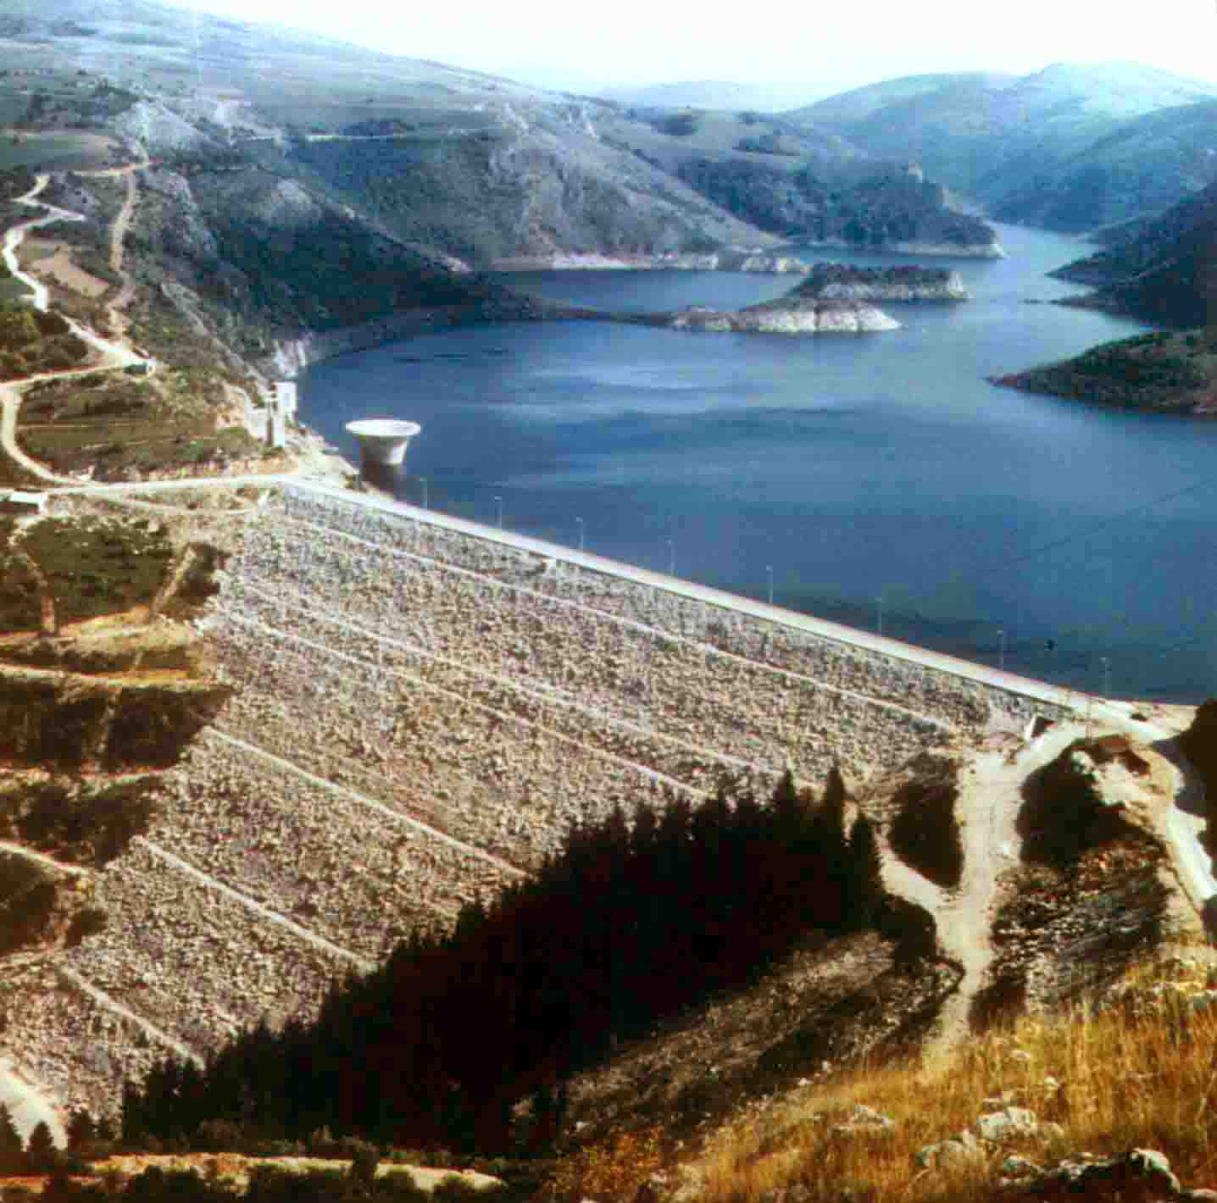
Шахтни прелив – брана Увац

Slide 31
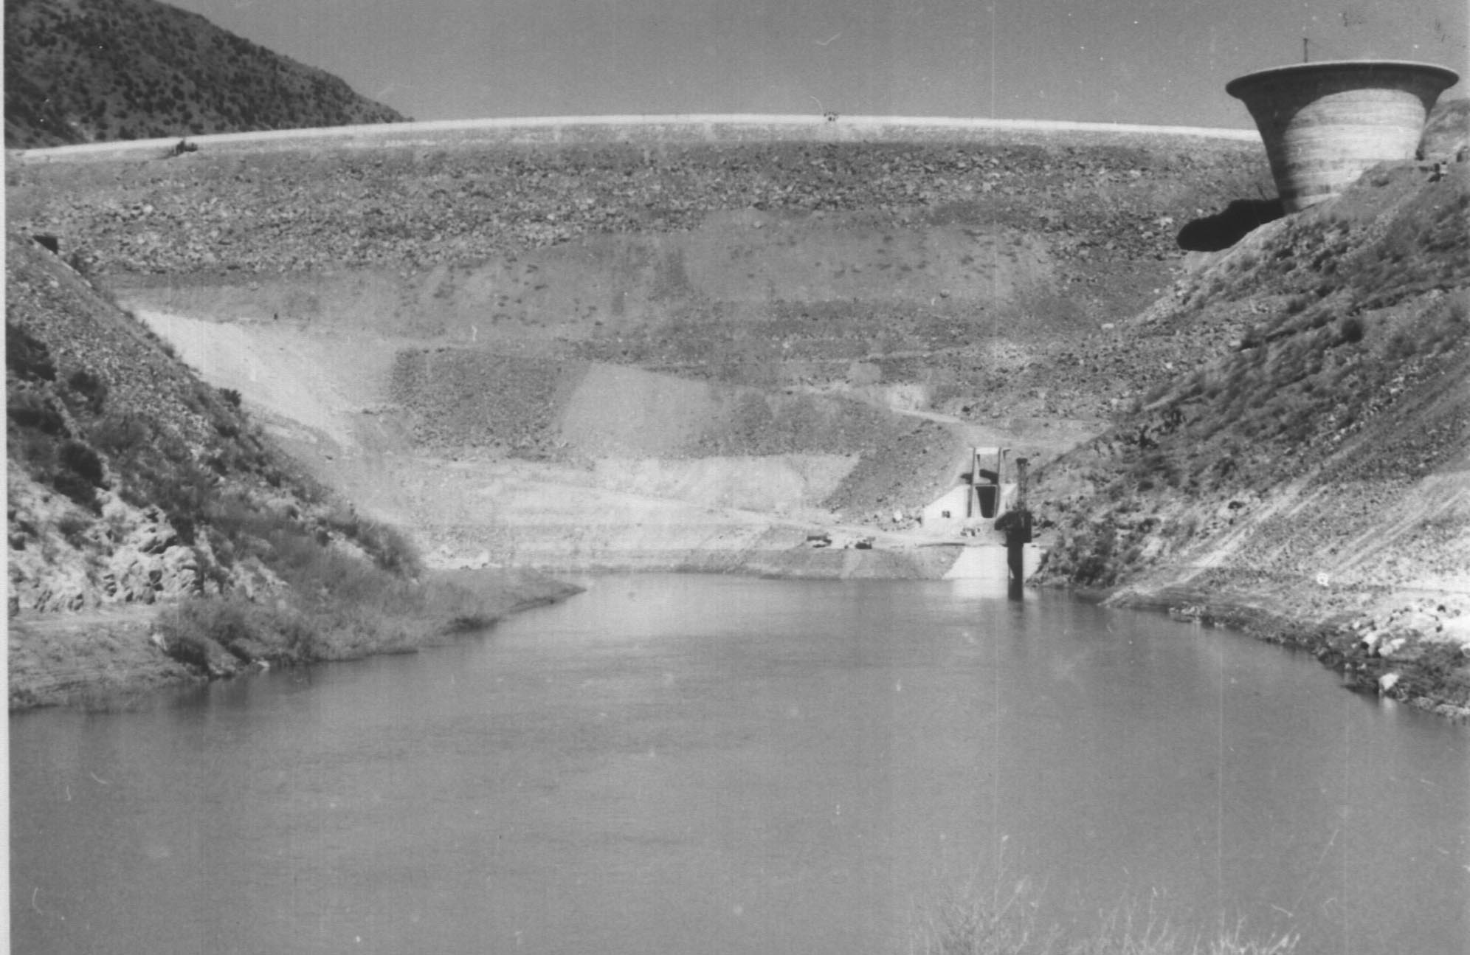
Шатхтни прелив на брани Тиквеш

Slide 32
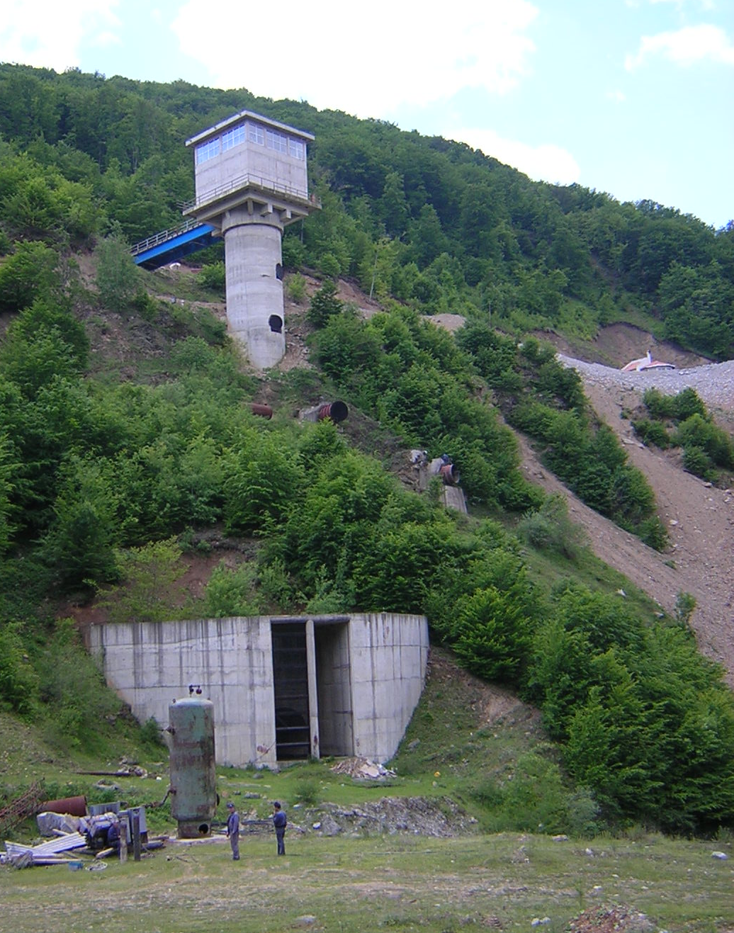
ИСПУСТИ И ЗАХВАТИ

Slide 33
Улога захвата
Захвати су хидротехнички објекти за контролисано захватање воде (из акумулација, природних водотока, или канала) и увођење воде у довод за корисника, или, код испуста, у корито водотока низводно од бране.

Slide 34
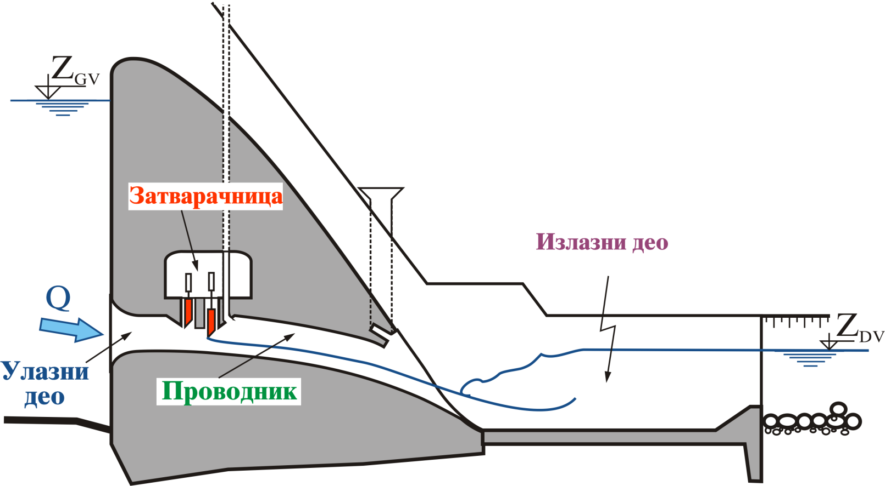
Делови захвата
Улазни–захватни део, са затварачима, и осталом опремом.
Затварачница - код дубинских захвата.
Проводник, одводи воду из захвата.
Излазни део, предаје воду доводу, или низводном кориту.

Slide 35
Услови које захват (испуст) треба да испуни:
Да обезбеди захватање и регулацију протицаја.
Да заштити довод и опрему од наноса.
Да заштити довод од лебдећих предмета и увлачења ваздуха.
Да ствара минималне губитке, без кавитационе ерозије и вибрација.
Да има ниске трошкове изградње, експлоатације и лако одржавање.
Да има могућност брзог затварања ради заштите од хаварије.

Slide 36
Подела захвата
Површински
Дубински

Slide 37
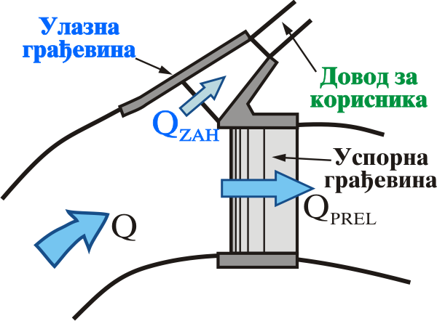
Површински захвати
Бочни захват

Slide 38
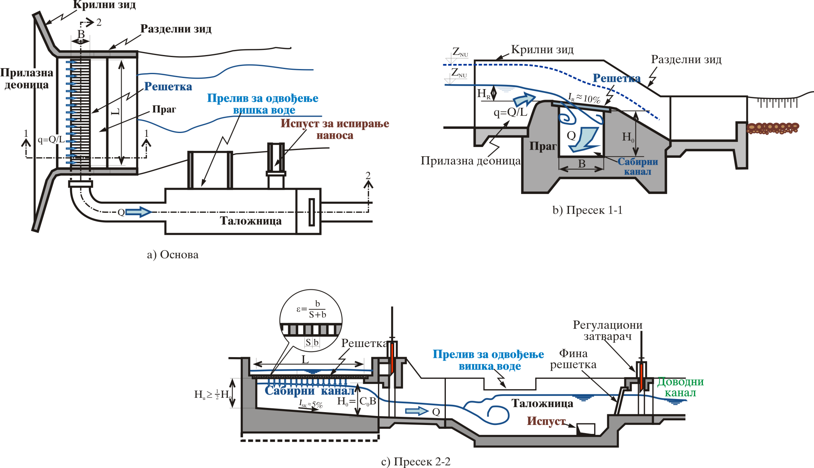
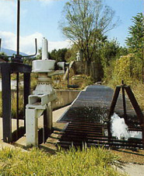
Тиролски захват (захват у дну)

Slide 39
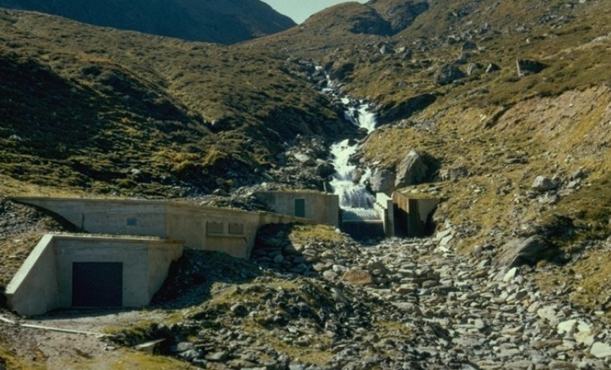
Тиролски захват

Slide 40
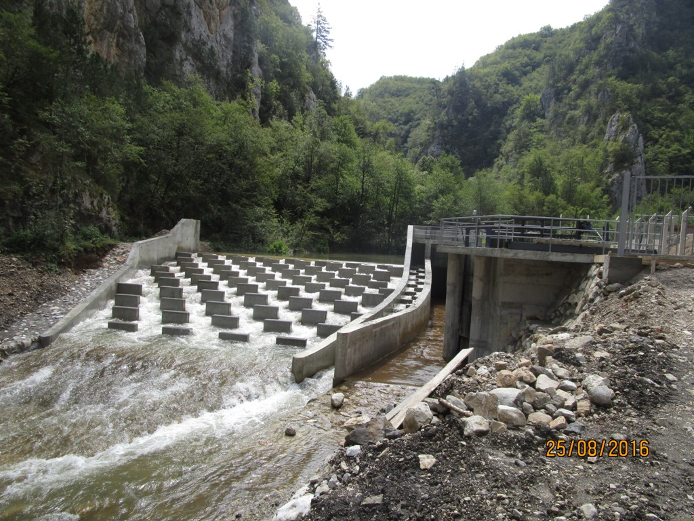
Тиролски захват МХЕ Црнетићи

Slide 41
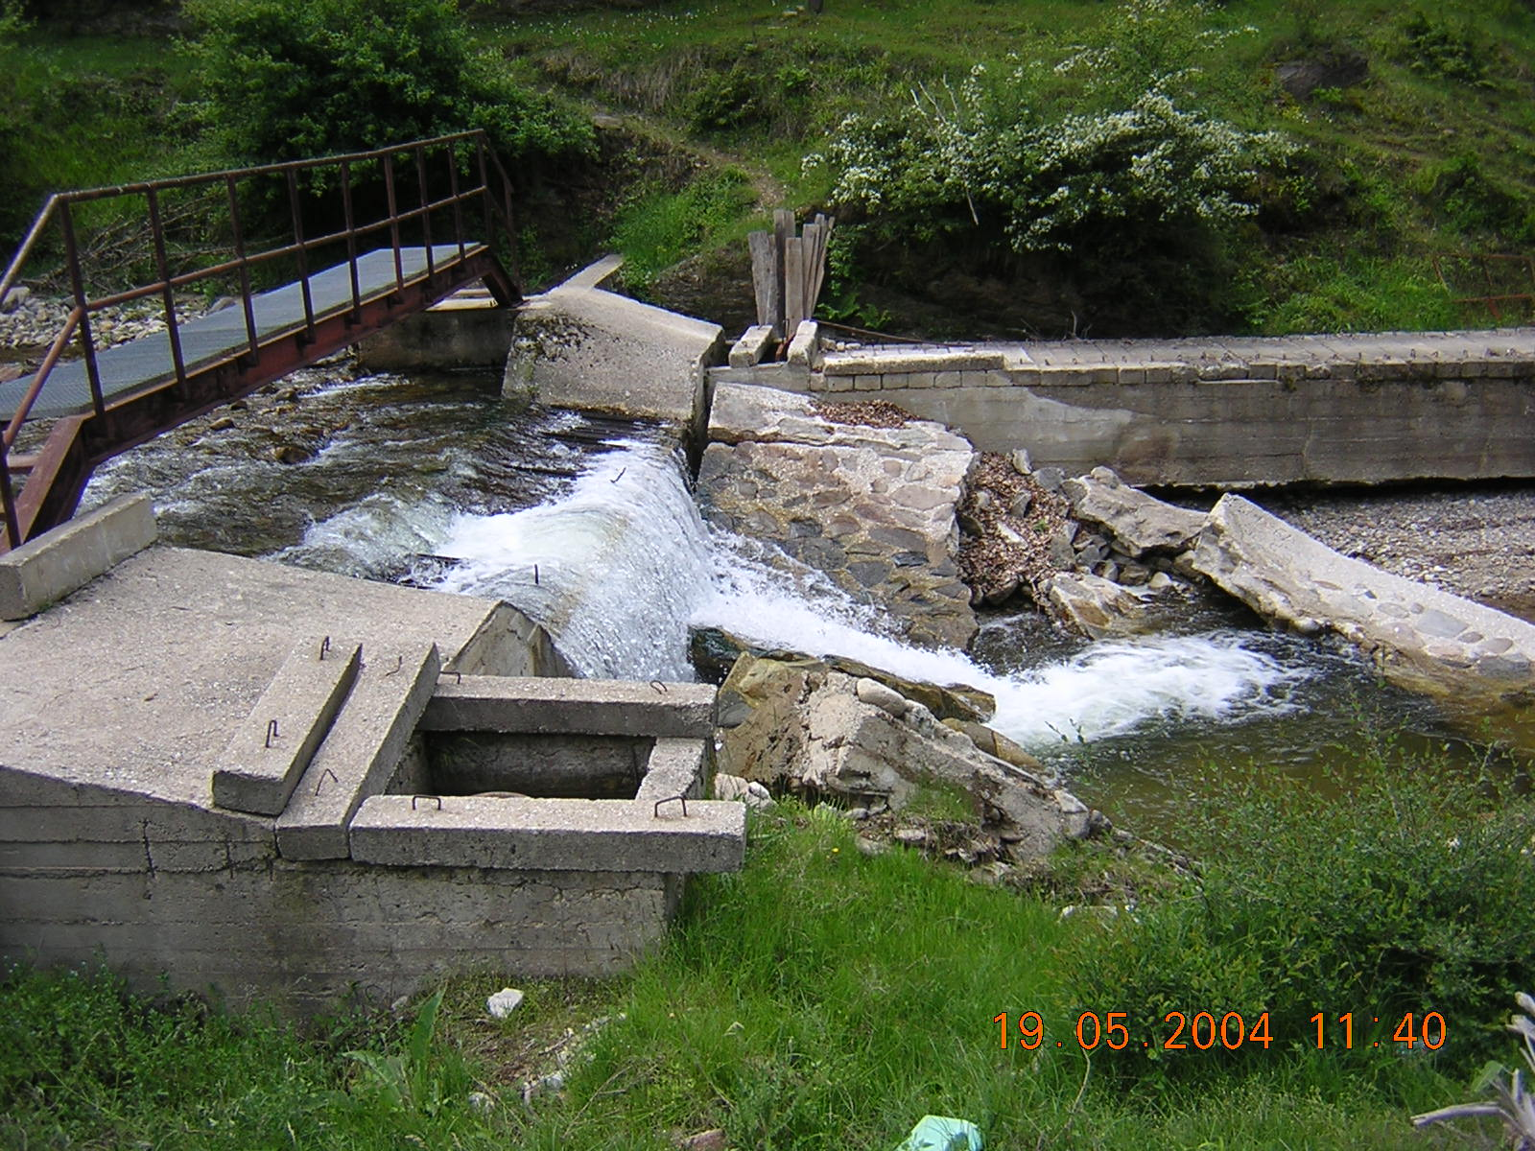
Тиролски Захват (оштећен)

Slide 42
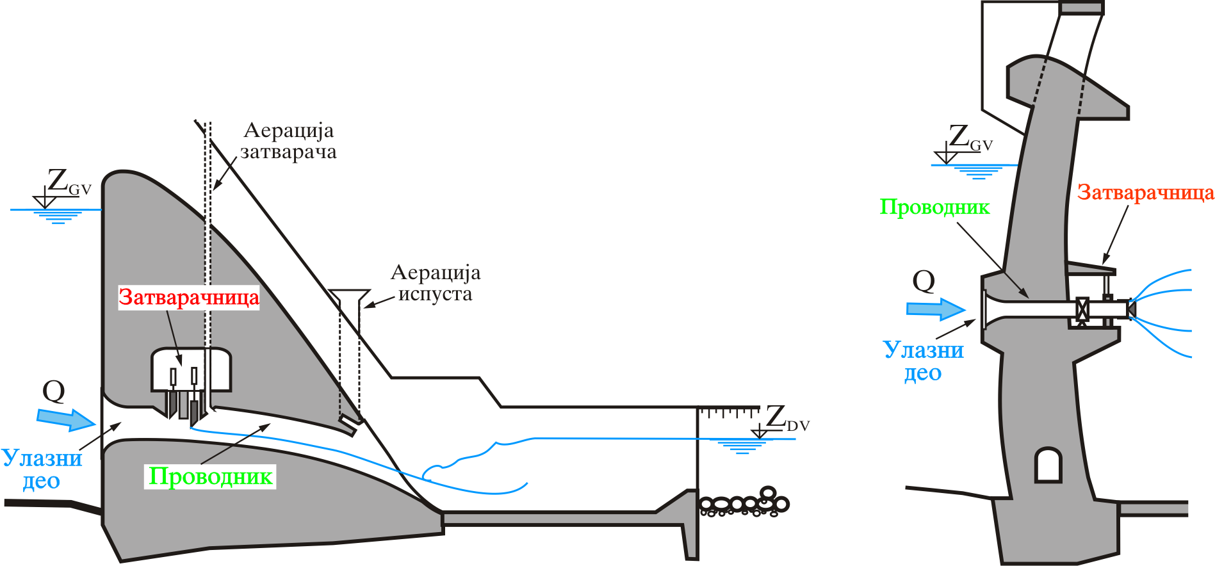
Темељни испуст
Пражњење акумулације.
Заштита захвата од наноса.

Slide 43
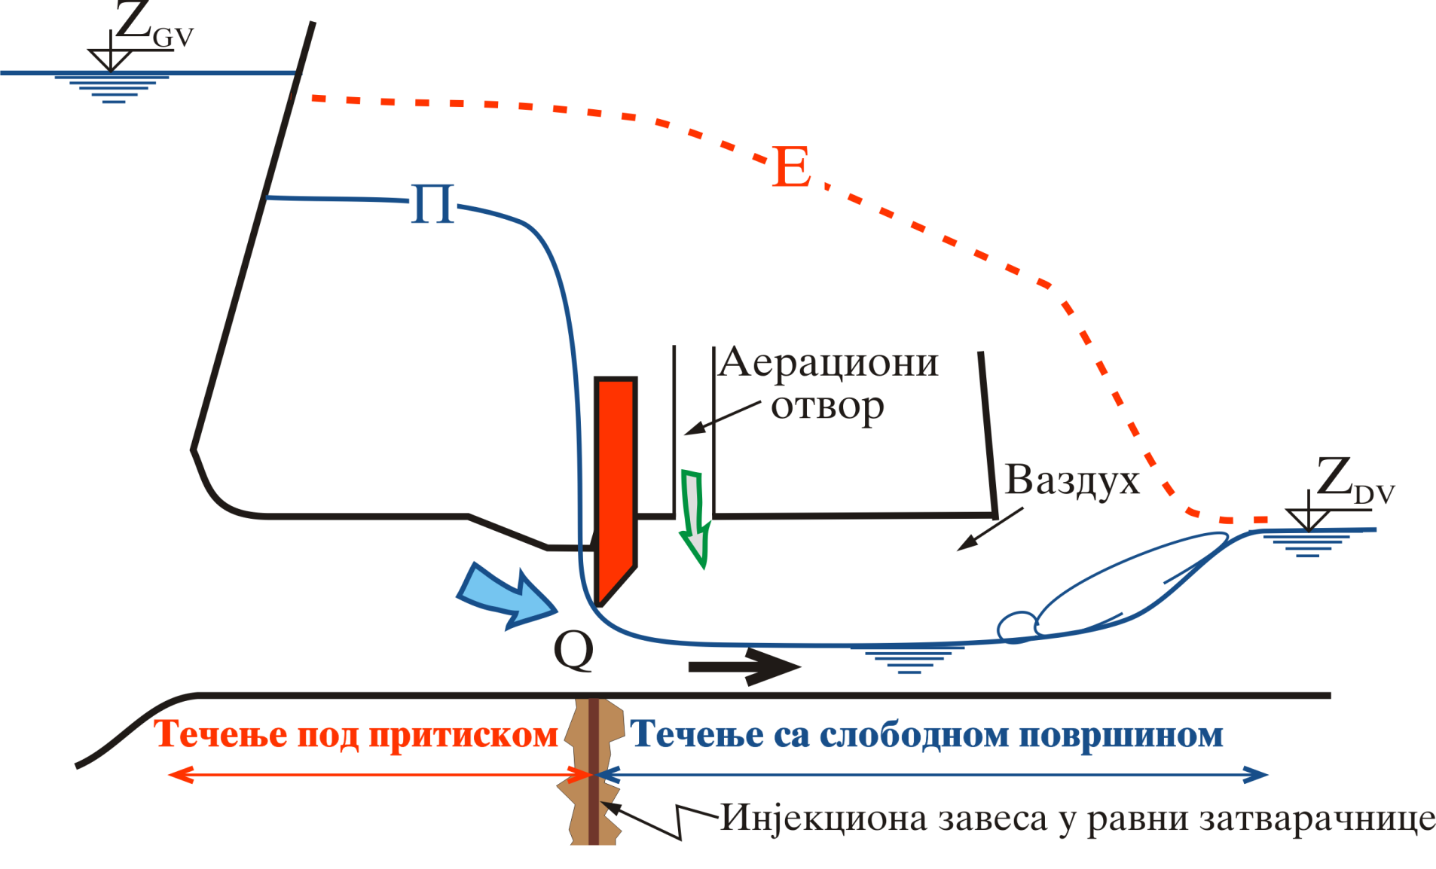
Темељни испуст у боку долине

Slide 44
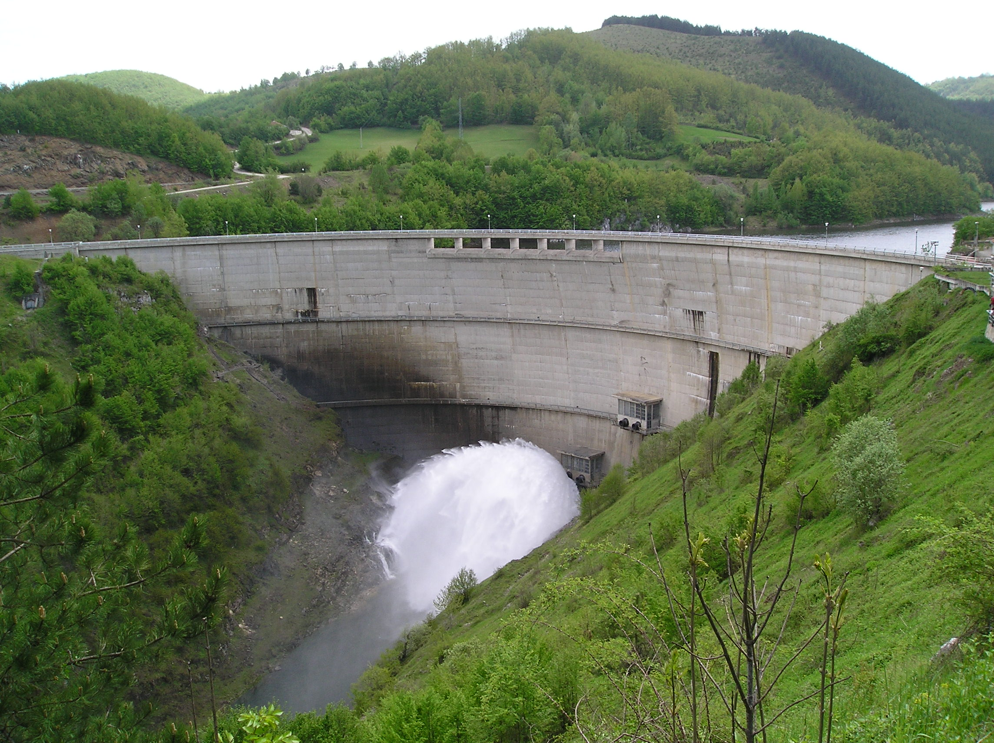
Темељни испуст бране “Врутци”

Slide 45
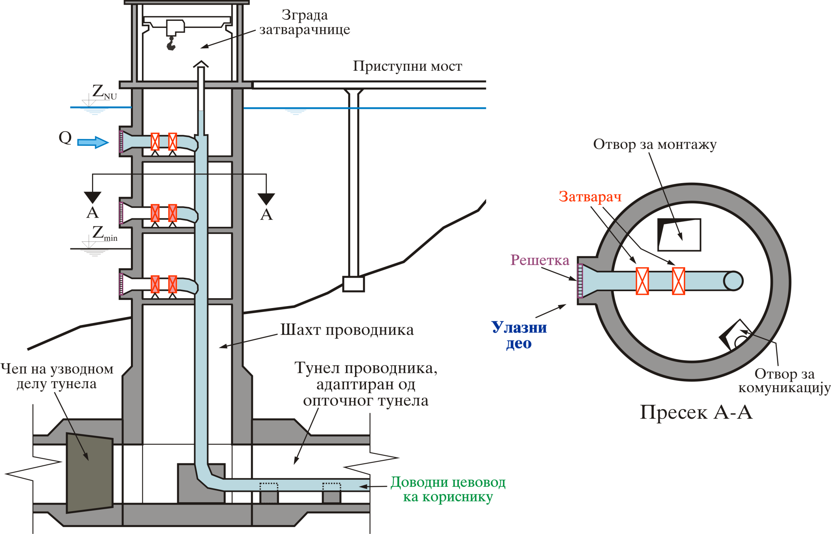
Водозахватна кула

Slide 46
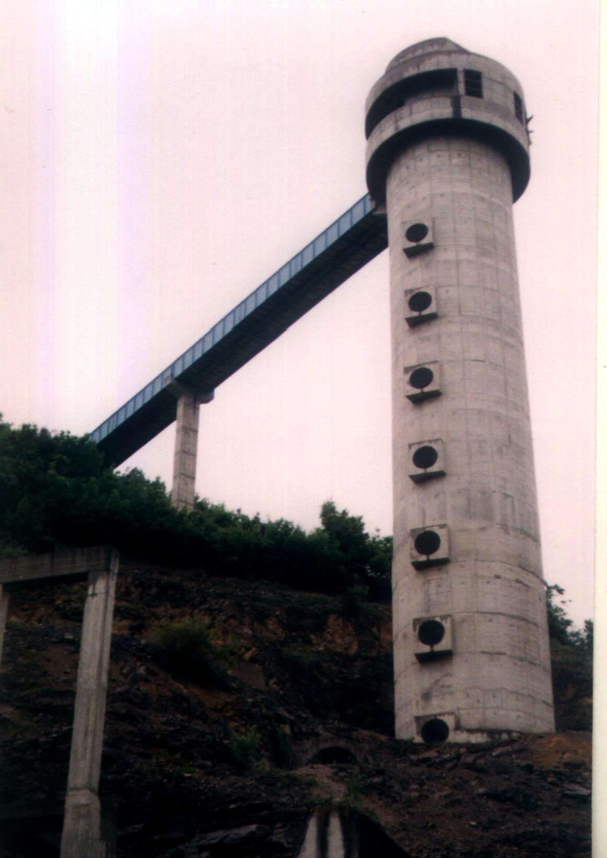
Водозахватне куле

Slide 47
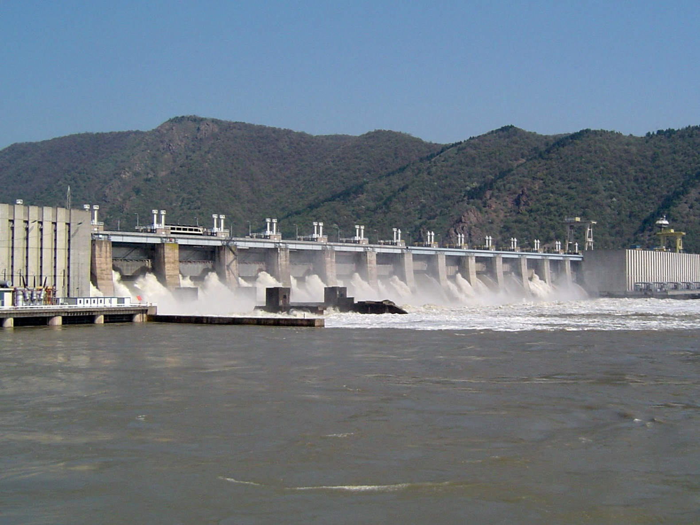
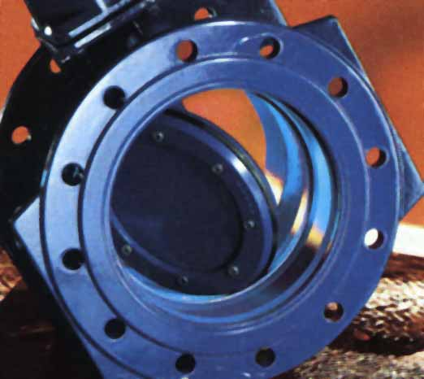
ЗАТВАРАЧИ

Slide 48
Улога затварача
Успоставља протицај
Зауставља протицај
Регулише протицај
Одржава – регулише ниво воде

Slide 49
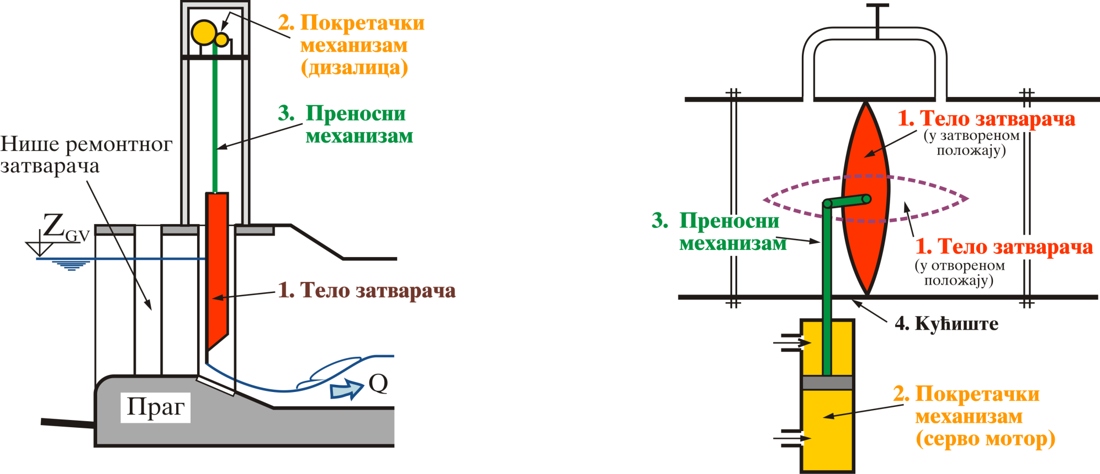
Основни делови затварача
Тело затварача
Покретачки механизам
Преносни механизам
Кућиште

Slide 50
Поделе затварача
а) Према положају у односу на ниво воде:
Површински − секу слободну површину воде.
Дубински − користе се код довода под притиском.
b) Према режиму рада:
Регулациони − регулишу протицај или ниво променом отвора.
Нерегулациони − имају само два положаја, отворен или затворен.
c) Према функцији:
Основни (сервисни) – користе се стално, јер регулишу доток и/или ниво.
Ремонтни –да зауставе протицај при ремонту затварача или објекта.
Хаваријски – да брзо прекину протицај при хаварији.
За потребе грађења – прекидају протицај у току грађења.

Slide 51
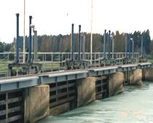

ПОВРШИНСКИ ЗАТВАРАЧИ

Slide 52

Најзаступљенији типови површинских затварача

Slide 53



ДУБИНСКИ ЗАТВАРАЧИ

Slide 54

Лептирасти затварач

Slide 55


Кугласти затварач

Slide 56

Конусни затварач (Howell – Bunger)

Slide 57

Конусни затварач на брани Врутци

Slide 58


ЕВАКУАЦИЈА ВОДЕ
ЗА ВРЕМЕ ГРАЂЕЊА

Slide 59

Евакуација за време грађења – једнофазна

Slide 60

Евакуација за време грађења – једнофазна

Slide 61

Евакуација за време грађења – Опточни тунели Бекме Ирак

Slide 62

Парцијално скретање реке – вишефазна евакуација

Slide 63

Загат прве фазе

Slide 64



Зидови загата

Slide 65


Евакуација за време грађења бране и ХЕ Бајина Башта – загат I фазе

Slide 66

Евакуација за време грађења
МХЕ Црнетићи

Slide 67

Игло филтри за обарање нивоа подземне воде у темељној јами

